Slide 1
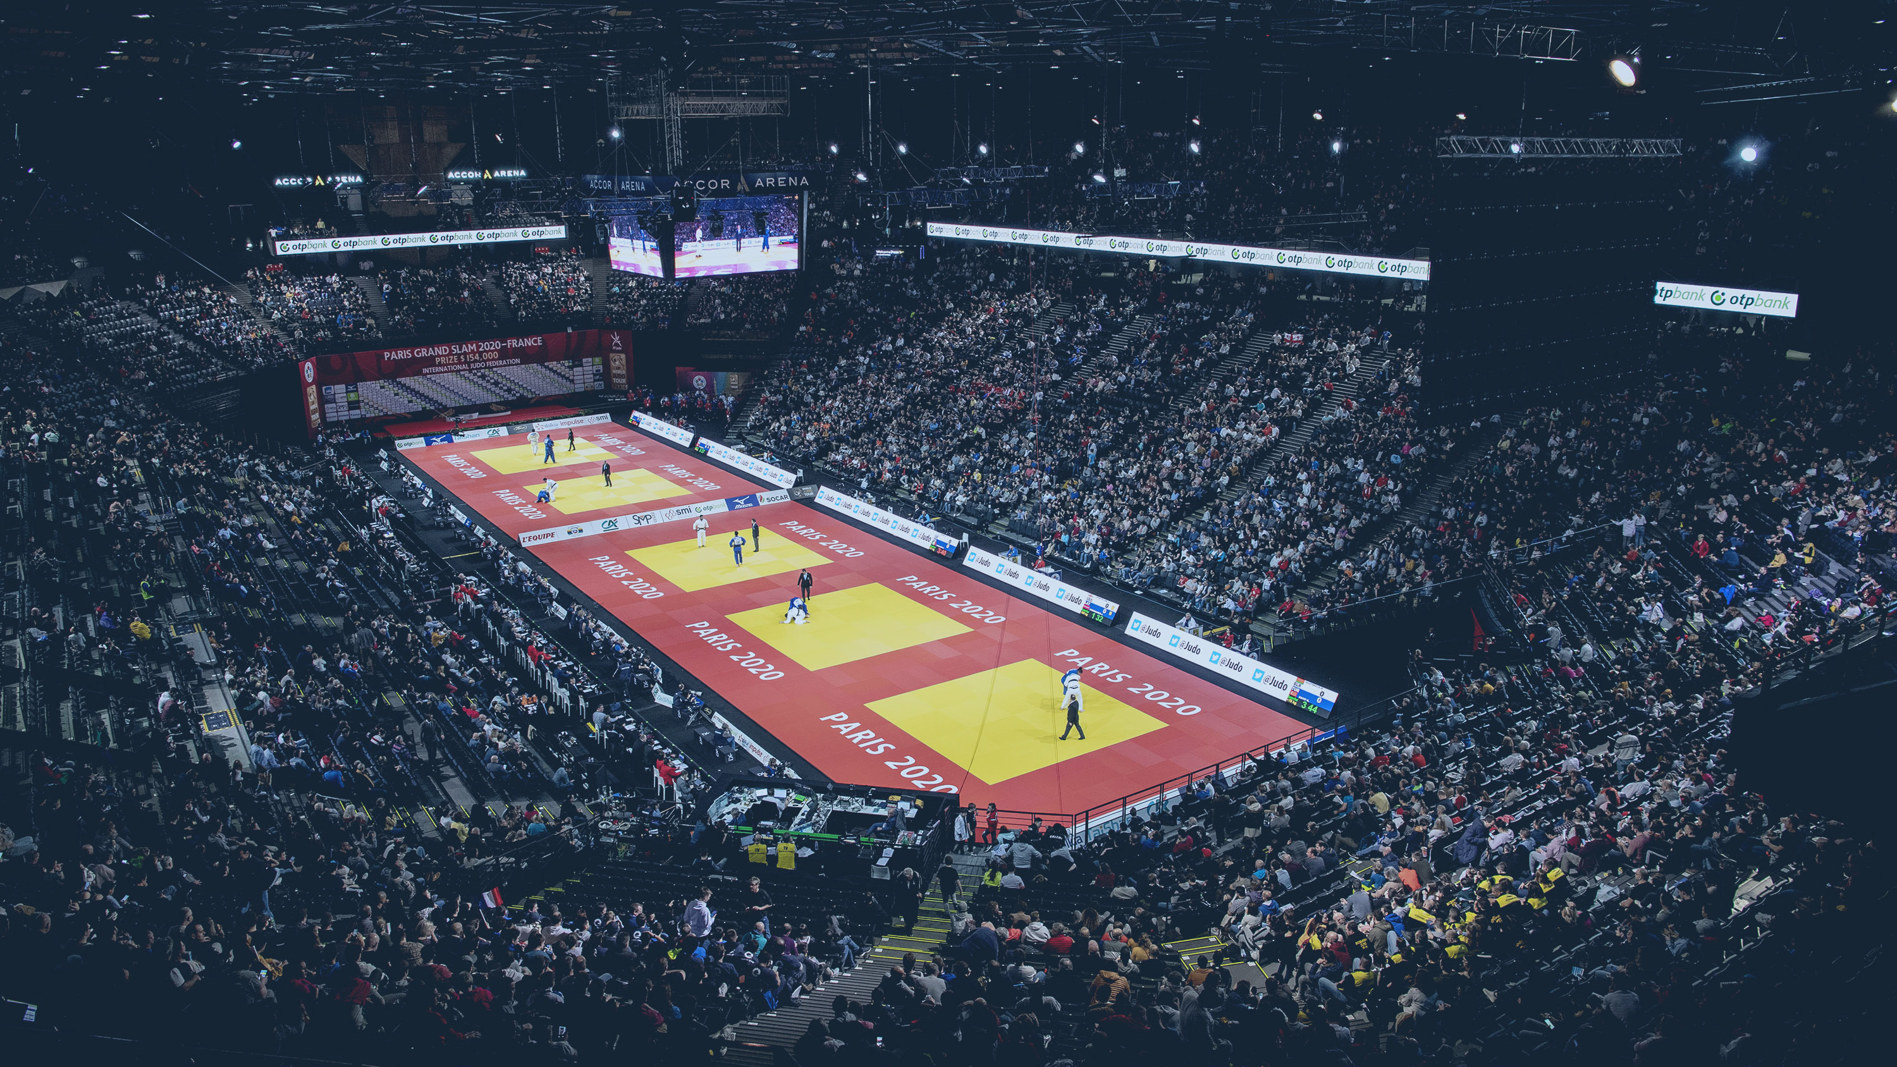

Publication Suivi Compétition
Manuel d’utilisation
V2.1.0.0 – 09/2026

Slide 2
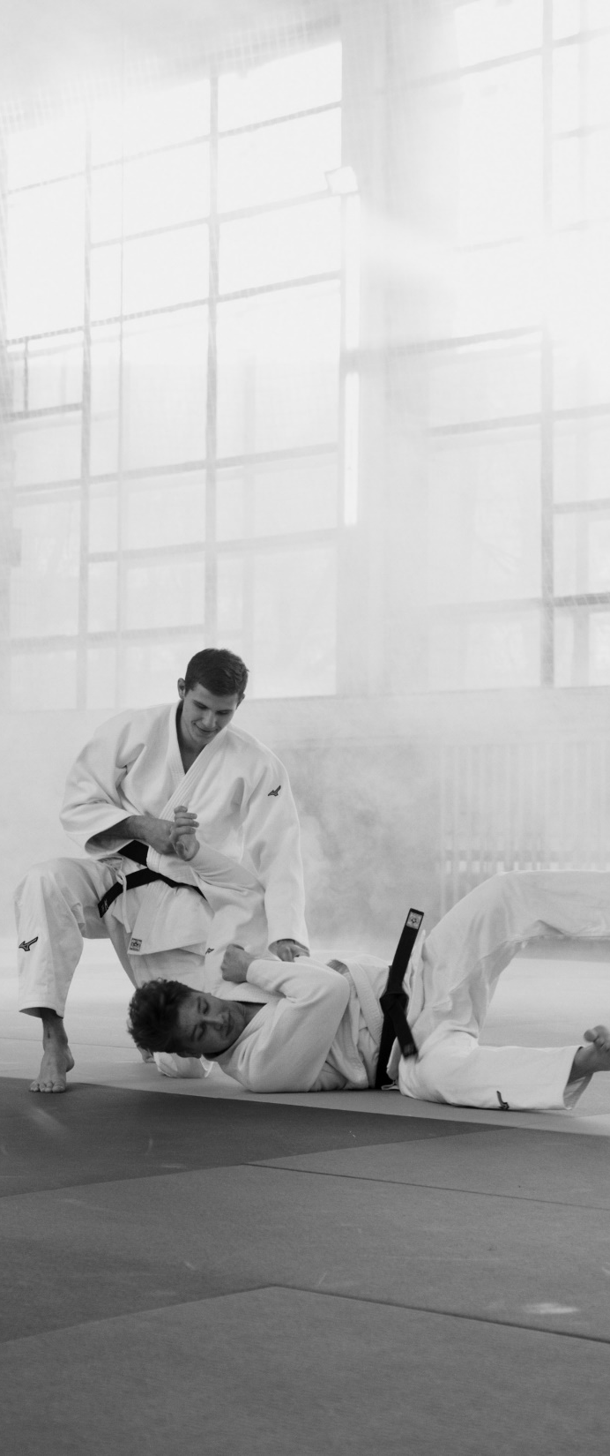
01
Description générale
Description du logiciel et de ses fonctionnalités
02
Mise en œuvre
Mise en œuvre des cas d’usage simples
03
écrans & fonctionnalités
Description des différents écrans et fonctions
04
Dépannage
Aide au diagnostic et à la résolution des problèmes courants
–
Annexe
Eléments techniques

Slide 3
Description générale
1
Description du logiciel et de ses fonctionnalités

Slide 4
Aperçu du logiciel
Description générale
Le logiciel est un composant de la solution de gestion de compétition « Gestion de compétition 2.0 » de France Judo. Il permet de générer un site web permettant au public et aux coachs de suivre le déroulement d’une compétition gérée par « Gestion de compétition 2.0 » depuis un Smartphone, une tablette ou un ordinateur.
Le site web peut être publié sur le réseau local du site de la compétition (s’il est disponible) ou sur Internet, soit sur un site spécifique, soit sur le serveur fédéral « ftp.ffjudo.com ».
Il permet également de gérer des écrans d’appels, utilisables uniquement sur le réseau local du site de la compétition.
« Publication Suivi Competition » supporte différents types de compétitions (Equipe, Individuelle, Shiai) et différentes formules de rencontres (Tableaux, Poules).
Notes :
« Publication Suivi Competition » nécessite d’être connecté à une instance de « Gestion de compétition 2.0 » exécutant le déroulement de la compétition.
La publication sur Internet nécessite de disposer d’un compte auprès d’un hébergeur comme Free, Orange, etc. ou d’un compte ftp.ffjudo.com.

Slide 5
Configuration nécessaire
Description générale
Un poste de type PC équipé de Windows 10 ou supérieur avec au moins 6Go de RAM, un processeur i5 ou supérieur et au moins 5 Go d’espace disque disponible^{(*)}.
Le logiciel « Gestion de compétition 2.0 » doit être installé soit sur le même PC soit sur un autre PC mais joignable par le réseau, avec une version compatible^{(**)}.
Pour utiliser la fonction de publication locale et/ou les écrans d’appel, le PC exécutant « Publication Suivi Competition » doit être connecté au réseau local du site de la compétition.
Pour utiliser la fonction de publication à distance :
le PC exécutant « Publication Suivi Competition » doit avoir accès à Internet.
Vous devez disposer d’un compte avec accès FTP auprès de votre fournisseur Internet OU vous disposez du mot de passe pour publier sur le site France Judo.
(*) Si « Gestion de compétition 2.0 » et « Publication Suivi Competition » sont installés sur le même PC, les besoins indiqués doivent être ajoutés à ceux de « Gestion de compétition 2.0 ».
(**) La communication se fait sur le port 8480 s’il est nécessaire de configurer un pare-feu.

Slide 6
Principe de fonctionnement
Description générale
Le logiciel « Gestion de compétition 2.0 » assure le suivi de la compétition (pesées, déroulement des combats, etc.) et transmet ces informations aux clients qui lui sont connectés.
Le logiciel « Publication Suivi Compétition » reçoit et stocke les informations de déroulement.
Régulièrement, « Publication Suivi Compétition » génère le contenu du site web de suivi sur la base des dernières informations de déroulement dont il dispose.
Si la publication locale est activée : « Publication Suivi Compétition » donne accès directement par une adresse web locale à la dernière version générée du site de suivi.
Si la publication distante est activée : « Publication Suivi Compétition » copie par FTP sur le site de l’hébergeur distant ou de France Judo la dernière version générée du site de suivi. La 1ère copie transmet tous les fichiers du site. Les copies suivantes peuvent se faire soit en transmettant tous les fichiers du site, soit en transmettant uniquement les fichiers modifiés (option par défaut pour le site France Judo).
Note : En cas de publication distante, l’accès des utilisateurs se fait via l’adresse distante de l’hébergeur ou du site France Judo. Il n’y a pas de lien direct avec « Publication Suivi Competition ».

Slide 7
Principe de fonctionnement
Description générale
Régulièrement, « Publication Suivi Compétition » génère le contenu des écrans d’appel sur la base des dernières informations de déroulement dont il dispose.
Tous les écrans d’appel (PC, SmartTV, etc.) contactent le poste exécutant le logiciel « Publication Suivi Compétition » sur une même adresse.
Une fois identifié par son adresse sur le réseau, chaque écran reçoit la page qui lui a été assignée et configurée (ou la page par défaut si l’écran n’est pas référencé).
La publication ne peut se faire que sur le réseau local de la compétition (pas de publication à distance) et n’est pas prévue pour être accédée directement par les coachs et le public.

Slide 8
Mise en œuvre
2
Mise en œuvre des cas d’usage simples

Slide 9
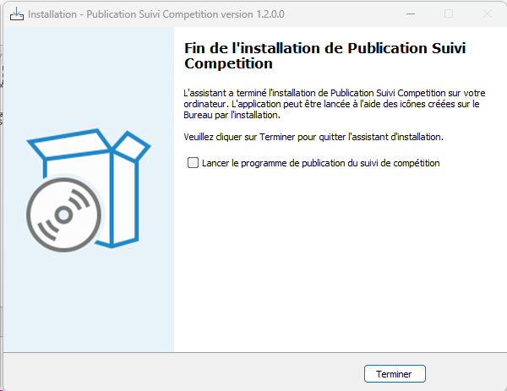
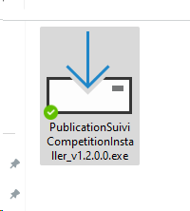
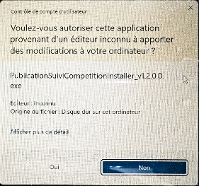
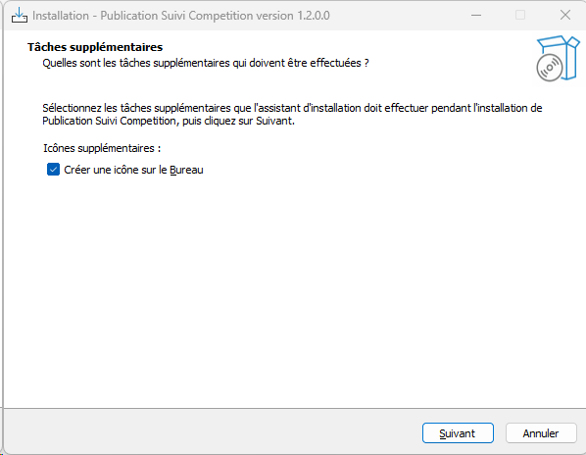
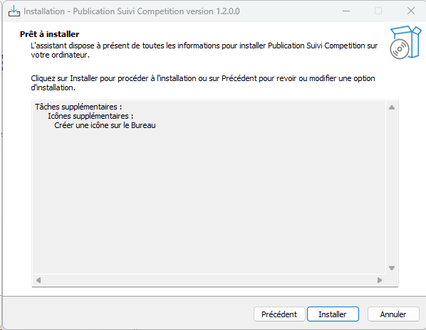

Installation
Mise en œuvre
1 – Lancer l’installeur en double cliquant sur l’icône.
2 – Autoriser l’installation de l’application
3 – Cliquer sur Suivant
4 – Lancer l’installation
5 – Une fois l’installation terminée, cliquer sur Terminer (laisser la case cochée si vous souhaitez lancer l’application immédiatement)
6 – Pour lancer l’application, double-cliquez sur l’icône qui a été ajoutée sur le bureau

Slide 10


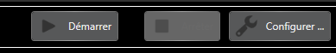
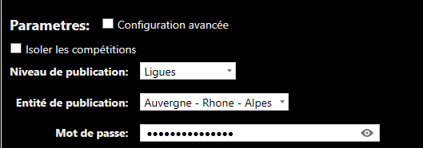
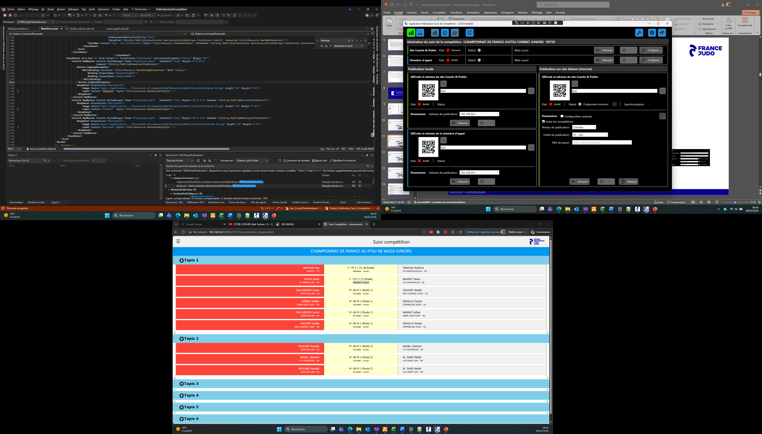
Publier une compétition sur le site FFJudo
Mise en œuvre
Prérequis :
Disposer des informations de connexion FTP pour votre entité sur FFJudo
Une compétition est démarrée avec l’application « Gestion de compétition 2.0 »
étapes :
Démarrer l’application
Connecter l’application à la compétition
Configurer les options de génération
Démarrer la génération du site
Configurer les paramètres du site FFJudo
Nettoyer le site distant (optionnel)
Lancer la synchronisation du site distant

Slide 11
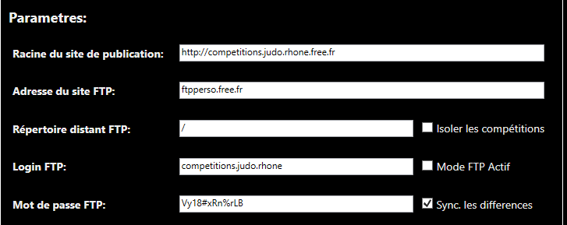
Publier une compétition sur un site distant
Mise en œuvre
Prérequis :
Disposer des informations de connexion FTP de votre hébergeur
Une compétition est démarrée avec l’application « Gestion de compétition 2.0 »
étapes :
Démarrer l’application
Connecter l’application à la compétition
Configurer les options de génération
Démarrer la génération du site
Configurer les paramètres du site distant
Nettoyer le site distant (optionnel)
Lancer la synchronisation du site distant

Slide 12

Publier une compétition sur le site local
Mise en œuvre
Prérequis :
Une compétition est démarrée avec l’application « Gestion de compétition 2.0 »
étapes :
Démarrer l’application
Connecter l’application à la compétition
Configurer les options de génération
Démarrer la génération du site
Sélectionner l’interface du réseau local à utiliser
Lancer la publication locale

Slide 13
Publier les écrans d’appel
Mise en œuvre
Prérequis :
Une compétition est démarrée avec l’application « Gestion de compétition 2.0 »
étapess :
Démarrer l’application
Connecter l’application à la compétition
Configurer les options de génération de la chambre d’appel
Démarrer la génération du site
Sélectionner l’interface du réseau local à utiliser
Lancer la publication de la chambre d’appel

Slide 14
Aide à la configuration
Mise en œuvre
Délai d’actualisation du site – Ce temps correspond à l’intervalle d’attente entre 2 cycles de génération/diffusion. Un délai trop important entraînera des retards d’actualisation par rapport au déroulement de la compétition. Un délai trop long peut, notamment dans le cas d’une ligne FTP lente, provoquer un engorgement. Si le délai « Génération » + « Publication » est supérieur au délai configuré, l’application attendra dans tous les cas 5 secondes avant de relancer une nouvelle génération. Il est recommandé d’ajuster ce paramètre tel que : il soit supérieur au plus grand de génération/actualisation constaté (cf. page de statistiques), il ne soit pas trop important par rapport à la vitesse de déroulement de la compétition. Typiquement entre 30 sec. et 2 min. sont des valeurs habituelles.
Délai d’actualisation client – Ce temps correspondant au temps de rafraichissement automatique sur le PC/smartphone d’un utilisateur. Il est inutile de configurer une valeur plus faible que le délai de génération, cela ne ferait que forcer les navigateurs des utilisateurs à faire des actualisations sans pour autant que de nouvelles données aient été générées. Une valeur typique est de l’ordre de celle utilisée pour le délai de génération.
Répertoire d’export – Il n’est pas recommandé d’utiliser un répertoire « Cloud » (type OneDrive, pCloud, DropBox, etc.) en tant que répertoire d’export, des dysfonctionnements peuvent être constatés dans le cas contraire.
Délai de déroulement – Ce temps correspondant au temps durant lequel une page d’un écran d’appel reste affichée avant de passer à la suivante. Le temps doit être suffisant pour permettre de lire les informations. La page de l’écran d’appel ne se rafraichit avec les dernières données qu’une fois que toutes les pages de combats et de tapis ont été affichées.

Slide 15
Aide à la configuration – Chambre d’appel
Mise en œuvre
Profondeur et Nombre de combats – La profondeur correspond au nombre maximum de combats à prendre en compte dans la liste des combats restant à réaliser sur un tapis. Le nombre de combats correspond au nombre de combats affichés sur une page de tapis. Le ratio profondeur / Nombre de combats donne le nombre de pages que l’écran va devoir faire dérouler pour ce tapis pour afficher la liste des combats
Réseau – La saisie peut se faire en adresse IP directement ou par le nom réseau de l’équipement. L’application fera la traduction si elle le peut. La référence pour identifier un écran d’appel est son adresse IP.
Disposition – Les dispositions possibles permettent d’afficher 1, 2, 4, 6 ou 8 tapis simultanément sur un même écran. Si trop de tapis sont affichés par rapport à la taille physique de l’écran, les textes peuvent être tronqués par manque de place.
Orientation – Les tapis orientés en Ligne ont leur nom et numéro affichés à gauche des combats. En Colonne, ils sont disposés au dessus. Les combats orientés en Ligne ont le nom/prénom du combattant et le Club/Comité/ligue/pays sur la même ligne. En Colonne, le nom/prénom est au dessus des autres informations.
Ajustement automatique – L’ajustement automatique ne peut fonctionner que sur un écran d’appel supportant l’exécution Javascript. L’ajustement va tenter de déterminer l’orientation du combat (ligne/colonne) et ajuster la taille des caractères pour avoir un affichage le plus grand possible.

Slide 16
écrans & fonctionnalités
3
Description des différents écrans et fonctions

Slide 17
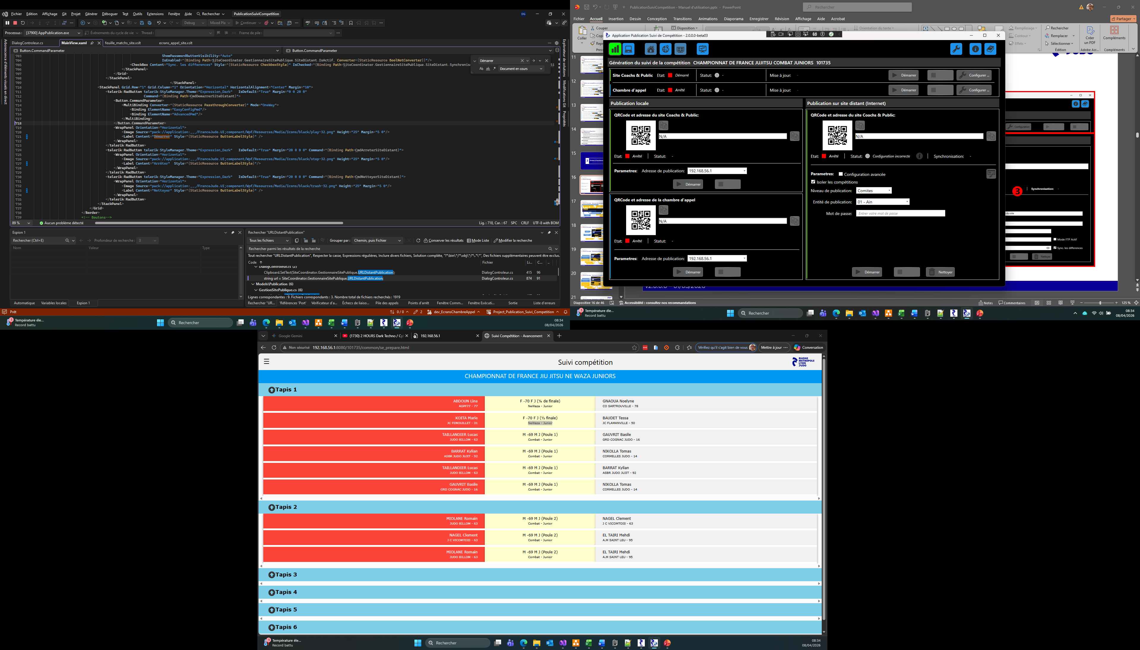
écran Principal
écrans & fonctionnalités
Commandes principales : les commandes générales (connexion au TAS, etc.)
a
a
b
b
Génération : les commandes de contrôle de la génération (arrêt, etc.)
e
c
Publication Coachs & Public : les commandes de la publication locale du site Coachs & public (arrêt, etc.)
c
Publication Chambre d’appel : les commandes de la publication de la chambre d’appel (arrêt, etc.)
d
d
Publication Coachs & Public : les commandes de la publication à distance du site Coachs & Public (arrêt, etc.)
e

Slide 18
écran Principal – Panneau de commande principal
écrans & fonctionnalités
Etat de la connexion au serveur de compétition : vert si connecté, rouge sinon
3
Site distant : Affiche le site distant
6
Manuel : Affiche l’écran de configuration générale
A
1
Connexion TAS : Affiche l’écran de connexion à une compétition
5
Statistiques : Affiche l’écran des statistiques
8
Manuel : Affiche ce manuel
A
1
3
5
6
8
2
4
B
7
B
Nom de la compétition connectée
4
écrans d’appel : Affiche l’écran d’appel
2
Site local : Affiche le site local
7
Informations : Affiche l’écran d’information
Note : Les boutons sont grisés si l’état de l’application ne permet pas l’accès à la fonction.

Slide 19
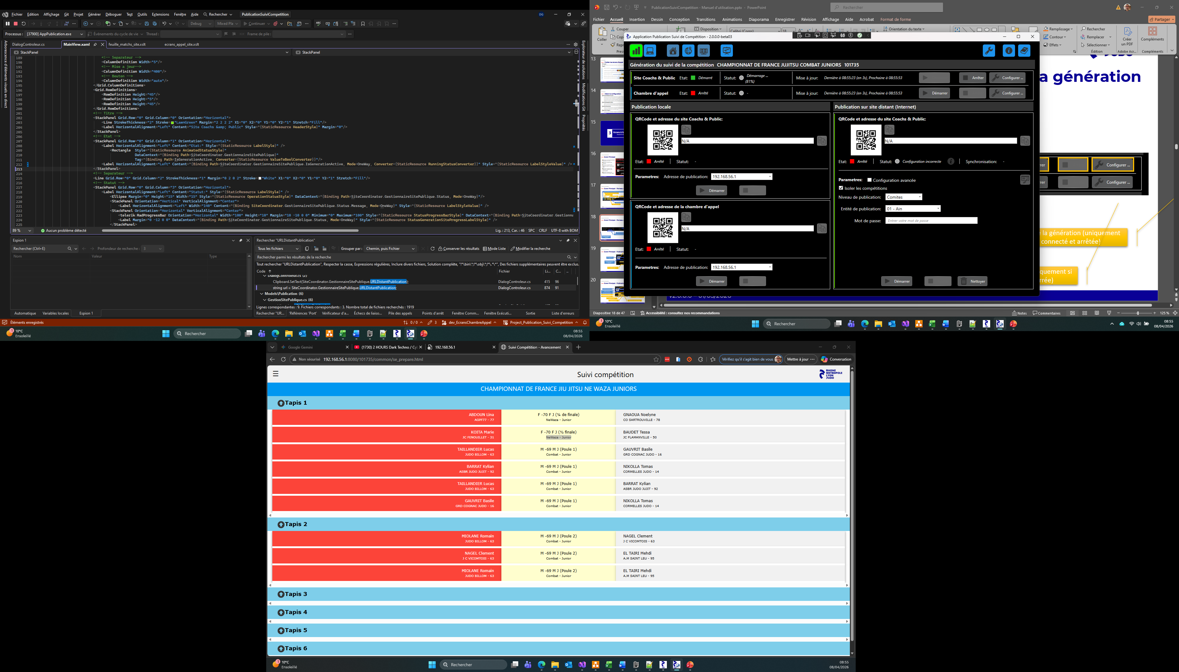
écran Principal – Panneau de gestion de la génération
écrans & fonctionnalités
A
Etat de fonctionnement de la génération : vert si démarré rouge sinon.
B
Etat de la génération en cours : gris en attente, jaune en cours, orange en pause.
C
Dernière génération : Informations sur la dernière génération réalisée.
A
B
C
1
2
3
A
B
C
1
2
3
1
Démarrer : Démarre la génération (uniquement si connecté et arrêtée).
2
Arrêter : Arrête la génération (uniquement si connecté et démarrée).
3
Configurer : Affiche l’écran de configuration de la génération.

Slide 20
écran Principal – Publication locale
écrans & fonctionnalités
A
QR Code du site web local
C
Adresse du site web local
1
QR Code : Copie le QR Code dans le presse-papiers.
1
C
2
URL : Copie l’URL complète dans le presse-papiers.
A
2
Interface : Sélectionne l’interface réseau sur laquelle se fait la publication (uniquement si la publication est arrêtée).
B
D
3
3
4
Démarrer : Démarre la publication (uniquement si connecté et arrêtée).
4
5
B
Etat de fonctionnement de la publication : vert si démarrée, rouge sinon.
D
Informations sur l’état courant de la publication
5
Arrêter : Arrête la publication (uniquement si connecté et démarrée).

Slide 21
écran Principal – Publication distante (configuration FFJudo)
écrans & fonctionnalités
A
QR Code du site web distant
3
Mode configuration : Avancée si cochée, simplifiée France Judo sinon.
Etat de fonctionnement de la publication : vert si démarrée, rouge sinon.
1
D
C
B
4
Isoler : Active l’isolation des compétitions.
C
Adresse du site web distant
A
2
Informations sur l’état courant de la publication
B
E
5
Niveau de publication : Comites, Ligues ou Nationaux.
D
3
8
4
5
Entité de publication : Entité sélectionnée pour le niveau de publication.
E
Informations sur la dernière synchronisation
6
6
7
1
QR Code : Copie le QR Code dans le presse-papiers.
7
Mot de passe : Mot de passe de connexion.
URL : Copie l’URL complète dans le presse-papiers.
8
Test : Affiche l’écran de test de la connexion.
2
9
10
11
Démarrer : Démarre la publication (uniquement si connecté et arrêtée).
Arrêter : Arrête la publication (uniquement si connecté et démarrée).
Nettoyer : Supprime TOUT le contenu du répertoire racine sur le site distant (uniquement si arrêtée).
9
10
11

Slide 22
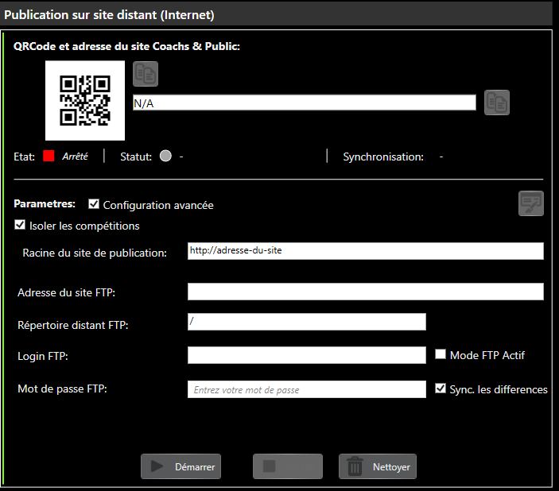
écran Principal – Publication distante (configuration avancée)
écrans & fonctionnalités
A
QR Code du site web distant
4
Isoler : Active l’isolation des compétitions.
5
Racine : Racine de l’adresse web du site distant (selon fournisseur).
B
Etat de fonctionnement de la publication : vert si démarrée, rouge sinon.
1
D
C
6
Adresse : Adresse FTP pour copier les fichiers sur le site distant (selon fournisseur).
C
Adresse du site web distant
A
2
7
Répertoire : Répertoire FTP racine sur le site distant.
D
Informations sur l’état courant de la publication
B
E
8
Login : Identifiant de connexion FTP.
Informations sur la dernière synchronisation
3
12
E
4
9
Mot de passe : Mot de passe de connexion.
5
QR Code : Copie le QR Code dans le presse-papiers.
6
10
Mode FTP actif : Active le mode FTP Actif (selon fournisseur).
1
7
8
10
URL : Copie l’URL complète dans le presse-papiers.
9
11
Synchronisation : Active la synchronisation des différences.
2
3
Mode configuration : Avancée si cochée, simplifiée France Judo sinon.
Test : Affiche l’écran de test de la connexion.
12
13
14
15
11
Démarrer : Démarre la publication (uniquement si connecté et arrêtée).
Arrêter : Arrête la publication (uniquement si connecté et démarrée).
Nettoyer : Supprime TOUT le contenu du répertoire racine sur le site distant (uniquement si arrêtée).
13
14
15

Slide 23
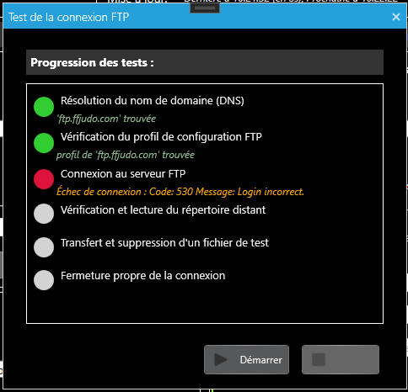
Test de connexion
écrans & fonctionnalités
A
Etat de chaque étape du test : vert si OK, rouge sinon.
1
Démarrer : Lance le test de la connexion.
B
Description de l’étape de test
2
Arrêter : Arrête un test en cours.
C
Résultat détaillé du test : Le message indique le détail des tests ou de l’erreur.
1
2
Note : Le test est effectué avec les paramètres courants de la configuration générale pour la publication sur le site distant.

Slide 24
écran Principal – publication de la chambre d’appel
écrans & fonctionnalités
A
QR Code du site web local
C
Adresse du site web local
D
Informations sur l’état courant de la publication
1
C
B
Etat de fonctionnement de la publication : vert si démarrée, rouge sinon.
A
2
1
QR Code : Copie le QR Code dans le presse-papiers.
2
B
B
3
2
URL : Copie l’URL complète dans le presse-papiers.
4
5
Interface : Sélectionne l’interface réseau sur laquelle se fait la publication (uniquement la publication est arrêtée).
Démarrer : Démarre la publication (uniquement si connecté et arrêtée).
Arrêter : Arrête la publication (uniquement si connecté et démarrée).
3
4
5

Slide 25
écran Principal – Publication sur FFJudo
écrans & fonctionnalités
Isolation des compétitions – Lorsque cette option est activée, le site de suivi d’une compétition est copié sur le site distant dans un répertoire dédié nommé selon l’ID de la compétition. Dans le cas contraire, le site de suivi est copié dans le répertoire « courante », commun à toutes les compétitions.
Niveau de publication – La liste présente les niveaux pré-configurés sur le serveur FFJudo. Il s’agit du niveau fédéral de la compétition (Comites, Ligues ou National).
Entité de publication – La liste dépend du niveau de publication préalablement sélectionné. La liste présente les entités pré-configurées sur le serveur FFJudo. Il s’agit des entités fédérales (ex. Comité de l’Ain, Ligue AURA, etc.).
Adresse FFJudo – L’adresse complète est calculée comme :
Avec isolation :
http ://ftp.ffjudo.com/SuiviCompetition/{Niveau}/{Entité}/{ID Compétition}/common/index.html
Sans isolation :
http ://ftp.ffjudo.com/SuiviCompetition/{Niveau}/{Entité}/courante/common/index.html

Slide 26
écran Principal - Compléments
écrans & fonctionnalités
Isolation des compétitions – Lorsque cette option est activée, le site de suivi d’une compétition est copié sur le site distant dans un répertoire dédié nommé selon l’ID de la compétition. Dans le cas contraire, le site de suivi est copié dans le répertoire « courante », commun à toutes les compétitions.
synchronisation des différences – Lorsque cette option est activée, le logiciel « Publication Suivi Competition » ne copie sur le site distant que les fichiers modifiés depuis la dernière synchronisation. Ceci permet d’optimiser le temps de transfert notamment si la connexion vers Internet est faible.
Adresse du site web distant – L’adresse complète est calculée comme :
Avec isolation : {Racine de l’adresse web }/{ID Compétition}/common/index.html
Sans isolation : {Racine de l’adresse web }/courante/common/index.html

Slide 27
écran principal – Chambre d’appel
écrans & fonctionnalités
Adresse de la chambre d’appel - L’adresse est unique pour tous les écrans de chambre d’appel. La sélection de l’affichage se fait par identification de l’écran d’appel. L’adresse complète est calculée comme :
http ://{Adresse sélectionnée} :{Port}/live/ecrans-appel/go

Slide 28
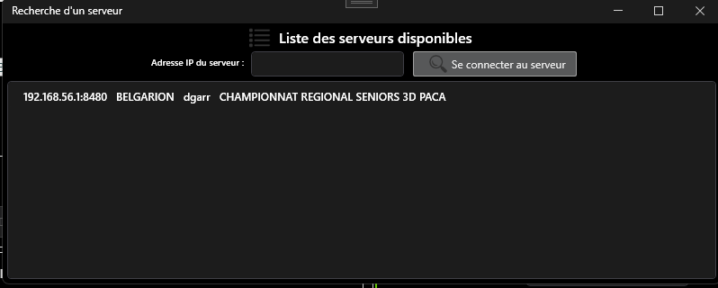
écran de connexion à une compétition
écrans & fonctionnalités
Compétitions : Affiche la liste des compétitions trouvées.
1
2
A
Adresse : Adresse IP pour recherche un serveur de compétition spécifique (optionnelle).
1
2
Rechercher : Lance la recherche des compétitions TAS sur le réseau local.
A

Slide 29
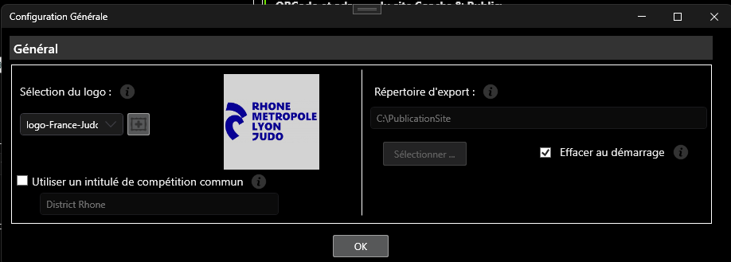
écran de Configuration Générale
écrans & fonctionnalités
A
Logo : Prévisualisation du logo sélectionné.
B
Répertoire d’export : Répertoire de travail de l’application.
1
Ajouter : Ajoute un logo dans la liste.
1
A
B
2
Sélectionner : Sélectionne le logo affiché en entête.
Intitulé commun : Intitulé à afficher à la place du nom de la 1ère compétition en cas de multi-compétitions (actif si cochée).
3
2
Effacer au démarrage : Force le répertoire de travail à être effacé au démarrage de la 1ère génération.
4
4
3
5
Répertoire : Sélectionne le répertoire de travail de l’application (uniquement si aucune génération ni publication ne sont actives).
3
Notes :
Pour ajouter un logo, ce dernier doit être au format png, avoir une taille maximum de 200x200 et contenir le mot « logo » dans son nom.
Le répertoire de travail ne doit pas être un répertoire synchronisé type OneDrive, pCloud, DropBox, etc.

Slide 30
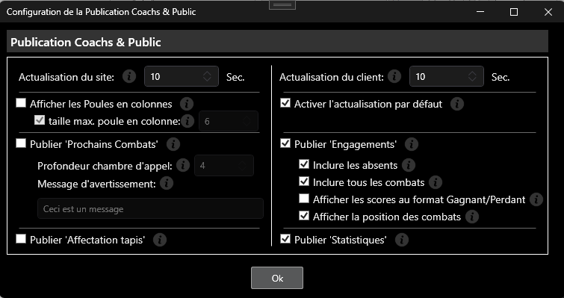
écran de Configuration – génération Coachs & Public (1/2)
écrans & fonctionnalités
1
Actualisation du site : Délai (en s) entre 2 générations.
1
2
Actualisation du client : Délai (en s) entre 2 actualisations automatiques pour les utilisateurs.
2
3
Affichage des poules : Active l’affichage des poules en colonnes (diagonales sinon).
4
3
5
6
Taille des poules : Active la sélection de l’affichage des poules en colonnes selon leur taille.
7
4
8
5
Se prépare : Active la publication des pages « Prochains combats » et « Se Prépare ».
Profondeur : Nombre maximum de combats à afficher dans la chambre d’appel (uniquement si Publier Prochains Combats).
Message : Message affiché en entête des pages de la chambre d’appel (uniquement si Publier Prochains Combats).
Affectation : Active la publication de la page d’affectation des tapis.
6
7
8
Notes :
Les modifications apportées pendant qu’une génération est active ne seront prises en compte qu’au cycle suivant.
En passant la souris sur l’icône ( i ), un popup s’affiche pour donner des informations sur le paramètre concerné.

Slide 31

écran de Configuration – génération Coachs & Public (2/2)
écrans & fonctionnalités
9
Actualisation par défaut : Si coché, active l’actualisation du client par défaut.
10
Engagements : Active l’affichage des judokas engagés.
9
11
Absents : Affiche tous les judokas engagés (présents & absents).
10
11
Tous les combats : Affiche tous les combats des judokas (terminés & à venir).
12
12
13
14
15
13
Scores : Affiche les scores dans l’ordre Gagnant/Perdant (sinon 1er/2nd judoka).
14
Position des combats : Affiche la position du combat (8ème, …).
Statistiques : Active l’affichage des statistiques.
15
Notes :
Les modifications apportées pendant qu’une génération est active ne seront prises en compte qu’au cycle suivant.
En passant la souris sur l’icône ( i ), un popup s’affiche pour donner des informations sur le paramètre concerné.

Slide 32
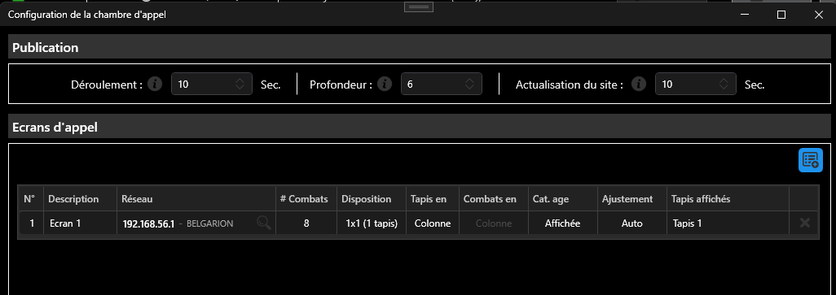
écran de Configuration – génération Chambre d’appel
écrans & fonctionnalités
1
Déroulement : Délai de déroulement (en s) des pages.
2
Profondeur : Nombre de combats à prendre en compte dans la file d’attente.
3
Actualisation : Délai (en s) entre 2 générations.
4
Description : Description de l’écran.
Réseau : Adresse IP/Nom d’hôte de l’écran.
6
Recherche : Affiche la recherche d’équipements sur le réseau.
5
7
Combats : Nombre de combats affichés par page.
1
2
3
8
Disposition : Disposition des tapis sur l’écran (Ligne x Colonne).
9
Orientation : Orientation de l’affichage des tapis.
15
10
Orientation combats : Orientation de l’affichage des combats (sauf si automatique).
A
11
Catégories d'âge: Affiche la catégorie d'âge dans le cartouche du combat.
4
5
6
8
9
10
11
12
13
14
7
Ajustement automatique : Active l’ajustement automatique de la taille des textes par l’écran d’appel.
13
Tapis : Sélectionne les tapis à afficher.
14
Supprimer : Supprime l’écran d’appel.
12
15
Ajouter : Ajoute un nouvel écran d’appel.
A
ID : N° de l’écran (automatique).
Notes :
Il faut cliquer dans la case du tableau pour basculer celle-ci en mode édition et pouvoir modifier les valeurs affichées.
L’écran d’appel (notamment SmartTV) doit pouvoir exécuter des scripts Javascript pour que l’ajustement automatique fonctionne.

Slide 33
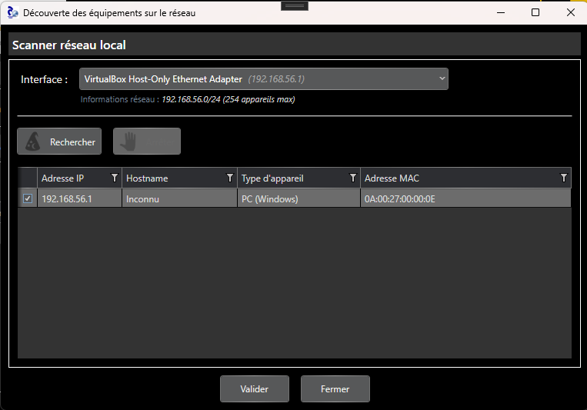
écran de Configuration – Recherche d’équipements
écrans & fonctionnalités
A
Réseau : Information sur le réseau sélectionné.
B
Adresse IP : Adresse IP de l’équipement.
C
Hostname : Nom d’hôte de l’équipement.
1
D
Type : Type déduit de l’équipement.
E
Adresse mac : Adresse MAC de la carte de l’équipement.
A
2
3
Interface : Sélectionne l’interface à scanner.
4
1
B
C
D
E
2
Rechercher : Lance la recherche d’équipements.
3
Arrêter : Arrête la recherche d’équipements (si en cours).
5
6
4
Sélection : Sélectionne un équipement.
5
Valider : Ferme la fenêtre en retournant l’équipement sélectionné dans la liste.
6
Fermer : Ferme la fenêtre sans sélectionner un équipement.
Note : Le type de l’équipement est déduit des caractéristiques réseaux détectés et peut dont être erroné.

Slide 34
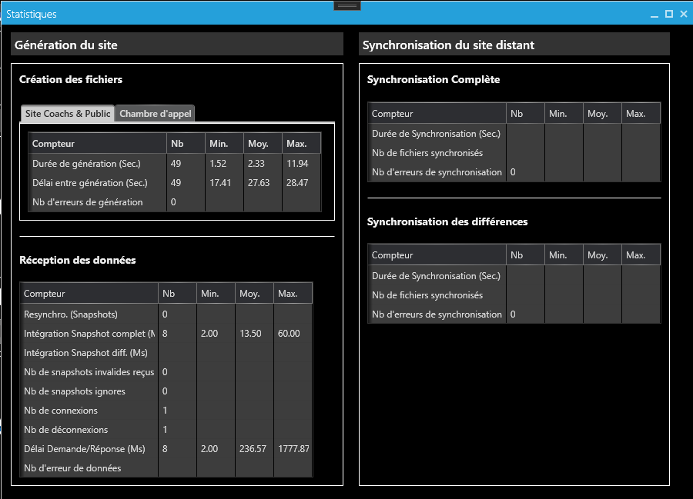
écran des statistiques
écrans & fonctionnalités
A
Génération du site : Statistiques de génération.
A
C
B
Réception : Statistiques de réception des données du TAS.
C
Synchronisation : Statistiques d’envoi complet du site vers le serveur distant .
D
B
Synchronisation différences : Statistiques d’envoi uniquement des fichiers modifiés du site vers le serveur distant .
D
Note : Cet écran peut rester ouvert en même temps que l’écran principal sans gêner le fonctionnement.

Slide 35
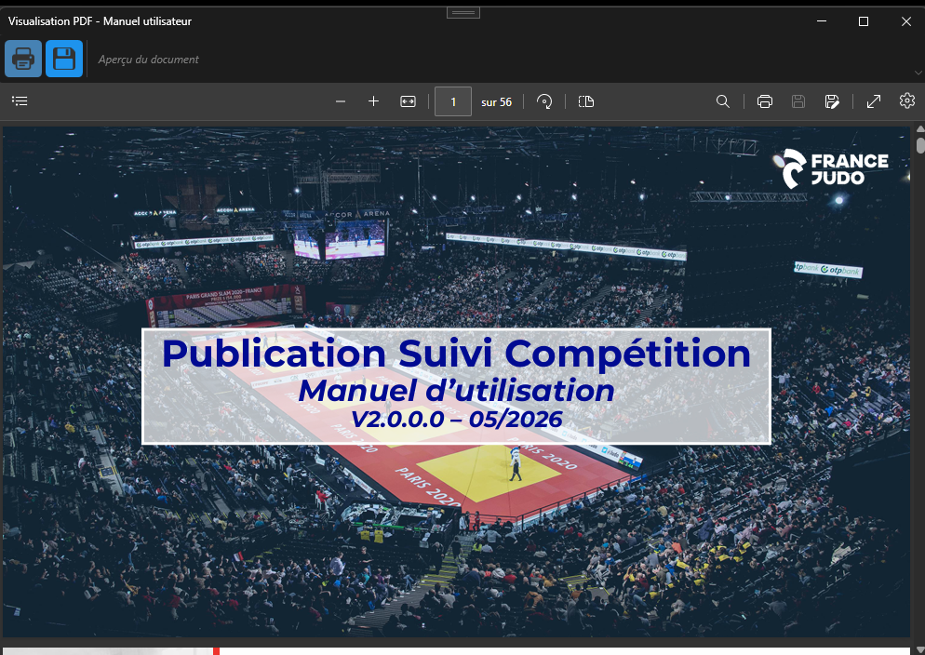
Manuel
écrans & fonctionnalités
1
2
A
Page du manuel utilisateur
1
Enregistrer : Enregistre le fichier.
A
2
Imprimer : Imprime le fichier.
Note : Cet écran peut rester ouvert en même temps que l’écran principal sans gêner le fonctionnement.

Slide 36
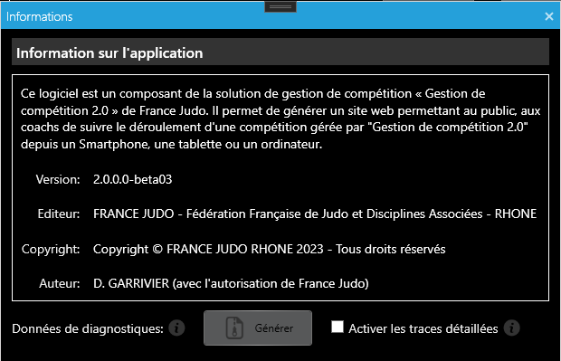
écran d’information
écrans & fonctionnalités
Informations : Informations sur l’application (description, version, éditeur, etc.).
A
Générer : Génère un fichier zip contenant les données de diagnostiques (pour documenter un incident).
A
1
2
Activer : Active les traces détaillées de l’application.
1
2
Notes : Cet écran peut rester ouvert en même temps que l’écran principal sans gêner le fonctionnement mais il reste au 1er plan. Attention, l’activation des traces détaillées peut générer des fichiers de taille importante et engendrer une perte de performance.

Slide 37
Dépannage
4
Aide au diagnostique et à la résolution des problèmes courants

Slide 38


Eléments à contrôler - Génération
Dépannage
Si vous constatez que les données ne sont pas publiées ou ne sont pas actualisées, vérifiez les points suivants :
Contrôle | Que faire
L’application est connectée au serveur de compétition (icône verte ) | Reconnectez l’application au serveur
La génération est démarrée | Démarrez la génération
Absence de message d’erreur | Fermez la fenêtre d’erreur. Si l’erreur persiste ou si l’application ne fonctionne pas correctement, relancez cette dernière
La fréquence de mise à jour est trop faible | Arrêtez la génération, modifiez le délai de génération et redémarrez la génération.
Le répertoire de travail est inaccessible | Arrêtez la génération, modifiez le répertoire de travail et redémarrez la génération.

Slide 39
Eléments à contrôler – Publication locale
Dépannage
Si vous constatez que le site n’est pas accessible localement, vérifiez les points suivants :
Contrôle | Que faire
La publication locale est démarrée | Démarrez la publication
La publication se fait sur la bonne interface réseau | Arrêtez la publication locale, sélectionnez la bonne interface réseau et démarrez la publication locale
Le pare-feu Windows autorise l’accès Web | Modifiez la configuration du pare-feu Windows

Slide 40
Eléments à contrôler – Publication distante
Dépannage
Si vous constatez que le site n’est pas accessible à distance, vérifiez les points suivants :
Contrôle | Que faire
La publication distante est démarrée | Démarrez la publication
Les paramètres de connexion FTP sont valides (compte, mot de passe répertoire) | Arrêtez la publication distante, configurer les bons paramètres et démarrez la publication distante
Le pare-feu Windows autorise la connexion FTP | Modifiez la configuration du pare-feu Windows
Le mode FTP est approprié (Actif/Passif) | Arrêtez la publication distante, sélectionnez le mode adéquat et démarrez la publication distante

Slide 41
Eléments à contrôler – Chambre d’appel
Dépannage
Si vous constatez que la chambre d’appel ne s’affiche pas, vérifiez les points suivants :
Contrôle | Que faire
La publication est démarrée | Démarrez la publication
L’écran cherche bien à accéder à l’URL spécifiée | Vérifiez et modifiez si nécessaire l’URL
Le pare-feu Windows autorise la connexion | Modifiez la configuration du pare-feu Windows
L’écran supporte bien le Javascript | Se référer aux informations du matériel concerné

Slide 42
Annexe

Slide 43
Matrice de compatibilité
Annexe
 |  | Publication Suivi Competition
 |  | 1.0.0.0 | 1.1.0.0 | 1.1.1.0 | 1.1.1.1 | 1.1.1.2 | 1.1.1.3 | 1.2.0.0 | 1.2.1.0 | 1.3.0.0 | 1.3.0.1 | 1.3.1.0 | 1.4.0.0 | 2.0.0.0 | 2.1.0.0
Gestion de compétition 2.0 | 1.2.5.1
 | 1.2.6.0
 | 1.2.6.1
 | 1.2.6.3
 | 1.2.6.5
 | 1.2.6.6
 | 1.2.7
 | 1.2.7.1
 | 1.2.7.2
 | 1.4.0.0
Compatible
Utilisable (certaines données peuvent ne pas s'afficher)
Incompatible

Slide 44
Historique des versions
Annexe
v2.1.0.0 – 09/2026
Intégration du module statistiques
Migration technique Framework .NET
Refonte et modernisation de l’interface du site Coachs & Public
Intégration du mode sombre
Modification de l’affichage des judokas absents
Prise en compte intitulé commun dans les écrans d’appel
Correction d’anomalies
v2.0.0.0 – 05/2026
Refonte majeure du moteur interne de génération (stabilité, performance)
Refonte de l’IHM
Possibilité de tester la connexion FTP
Gestion des écrans d’appel
Support de la configuration pendant le fonctionnement de la génération et de la publication

Slide 45
Historique des versions (branche 1.x.x.x)
Annexe
v1.4.1.0 – 09/2025
Amélioration des performances de réception des données.
Correction d’anomalies
Statistiques de réception des données
v1.2.0.0 – 06/02/2024
Ajout de la gestion de la chambre d'appel
Correction graphique
Amélioration de l'affichage des pages
v1.4.0.0 – 09/2025
Support de l’affichage des judokas engagés
Correction d’anomalies
Optimisation de la vitesse de génération
v1.1.1.3 – 06/12/2023
Correction du non affichage du status FTP en cas de nettoyage
Correction d'un bug FTP Not a Regular File en début de compétition
v1.3.1.0 – 05/2025
Prise en charge des équipes mixtes
Correction d’anomalies
v1.1.1.2 – 25/11/2023
Correction anomalie en cas d'écartement
v1.3.0.3 – 03/2025
Correction des problèmes de synchronisations sur FFJudo
Correction de problèmes mineurs d’affichage
Modification de répertoire de travail par défaut
v1.1.1.1 – 23/11/2023
Prise en compte des certificats serveurs auto approuvés
v1.3.0.0 – 01/12/2024
Support du site FFJudo
Fenêtre d’information
Export des données de diagnostique
Correction de bugs divers
Ajout de la possibilité d’ajouter un logo personnalisé
Gestion des URLs longues
Prise en compte des Yukos
v1.1.1.0 – 22/10/2023
Migration vers Installeur innoSetup
v1.1.0.0 – 19/09/2023
Modernisation du design du site web (changement de librairie vers W3.CSS).
Amélioration de la gestion
v1.2.1.0 – 20/04/2024
Ajout de la gestion de la chambre d'appel
Correction graphique
Amélioration de l'affichage des pages
v1.0.0.0 – 25/04/2023
Version initiale

Slide 46
Communication réseau
Annexe
« Gestion de compétition 2.0 » et « Publication Suivi Compétition » communiquent sur le port 8484.
« Publication Suivi Compétition » communique sur le réseau local avec les clients web sur le 1er port disponible entre 8080 et 8084 (http).
« Publication Suivi Compétition » communique sur le réseau local avec les écrans d’appel sur le port 8585 (http).
« Publication Suivi Compétition » communique avec le serveur distant par protocole FTP sur le port standard 21.

Slide 47
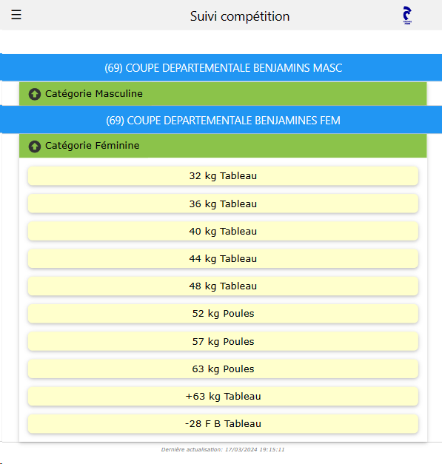



Plan du Site utilisateur
Annexe
1
A
A
Logo sélectionné
B
Informations : affichage des informations en fonction de la page (avancement, etc.).
C
Date et heure de génération de la page
1
Menu : Affiche le panneau de navigation.
B
Icônes communs
Déplier : Déplie une zone d’affichage masquée.
Replier : Replie une zone d’affichage visible.
Information : Affiche une zone d’information.
C

Slide 48

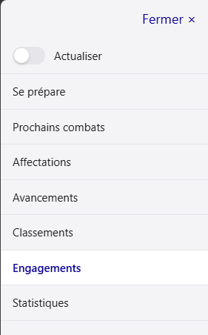
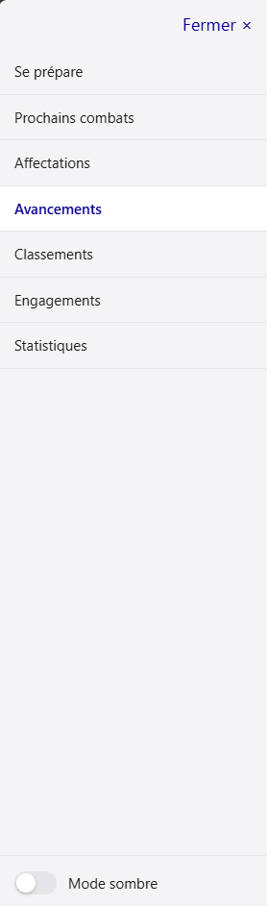
Plan du Site utilisateur
Chambre d’appel par tapis
Annexe
Chambre d’appel par tapis
Chambre d’appel
Pour la catégorie, par tapis
A
Position : indique la position actuelle.
Prochains combats
Choix de la catégorie
1
Actualiser : Actualisation auto. de la page.
Menu principal
Tableau
Pour la catégorie
Fermer : Ferme le panneau de navigation.
Affectations des tapis
2
1
Poule
Pour la catégorie
3
Mode sombre : Bascule le mode d’affichage.
2
Avancement
Choix de la catégorie
Optionnel : Avec option « Publier Prochains Combats ».
a
a
Tableau de classement
Pour la catégorie
b
Optionnel : Avec option « Publier Affectations ».
A
Classement
Choix de la catégorie
b
Liste des judokas engagés Pour le groupe
c
Optionnel : Avec option « Publier Engagements ».
d
Engagements
Choix du groupe
c
Statistiques
Pour le groupe
3
d
Optionnel : Avec option « Publier Statistiques ».
Statistiques
Choix du groupe
Statistiques individuelles
Pour un judoka du groupe

Slide 49
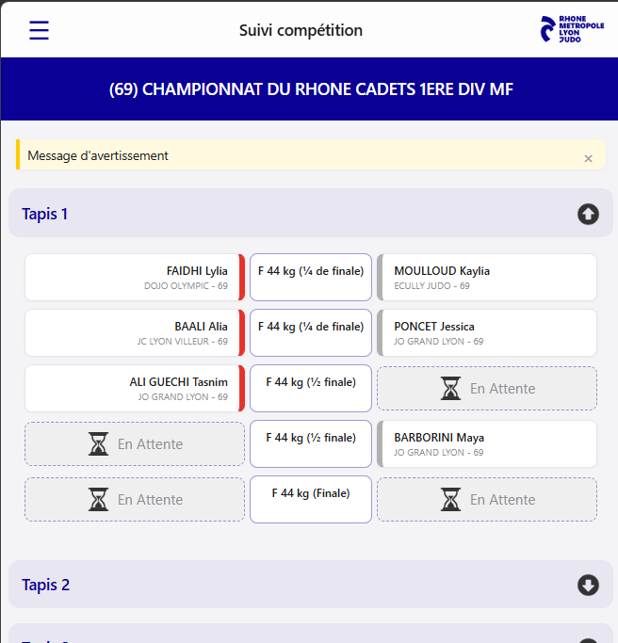
Plan du Site utilisateur – Se Prépare
Annexe
Menu Chambre d’appel par tapis
Menu
a
a
Optionnel : Avec message configuré.

Slide 50
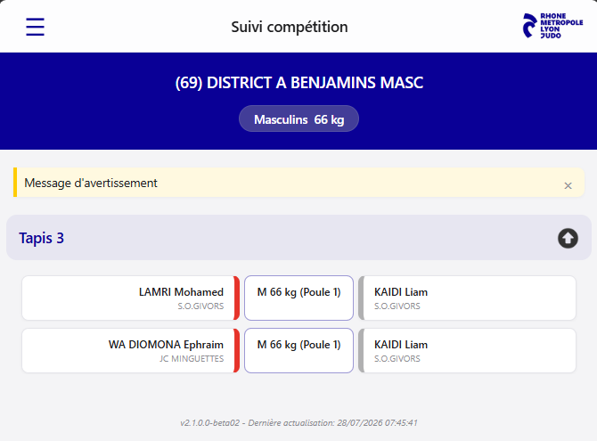
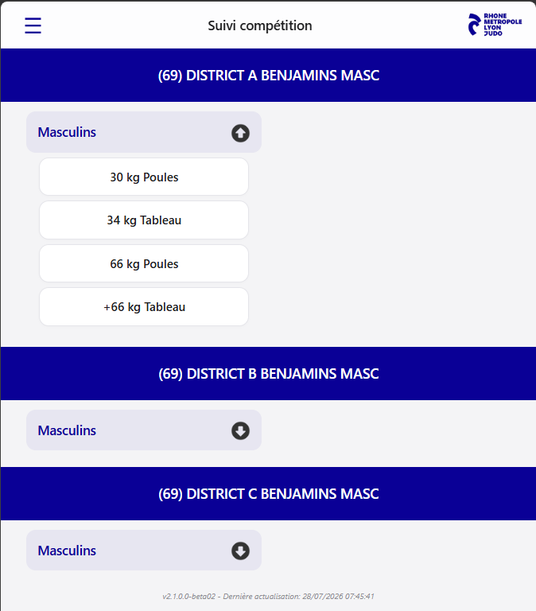
Plan du Site utilisateur – Prochains Combats
Annexe
Chambre d’appel
Pour la catégorie, par tapis
Prochains Combats
Choix de la catégorie
Menu
a
a
Optionnel : Avec message configuré.

Slide 51
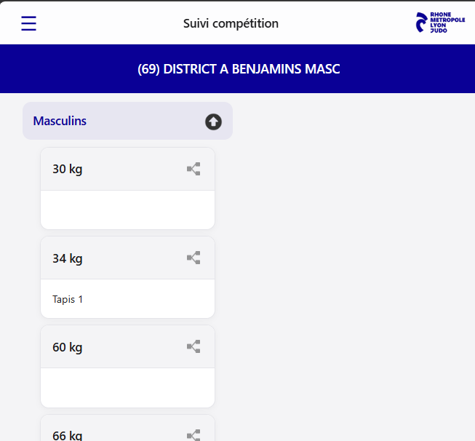
Plan du Site utilisateur – Affectations
Annexe
Affectation des tapis
Menu
1
1
Raccourci : Accéder à l’avancement de l’épreuve.

Slide 52
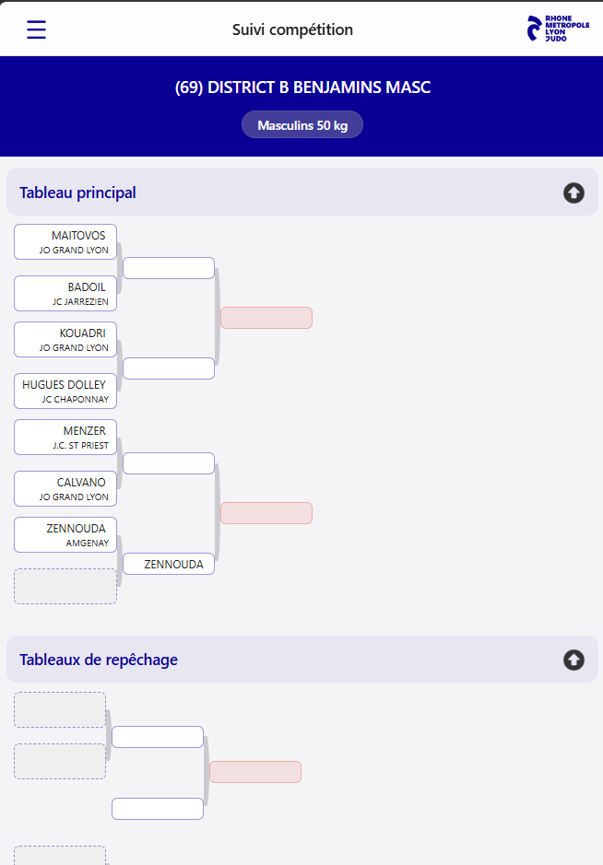
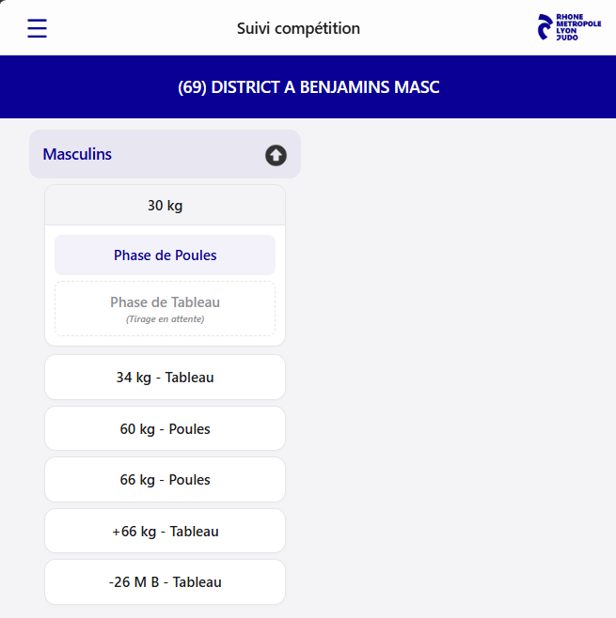
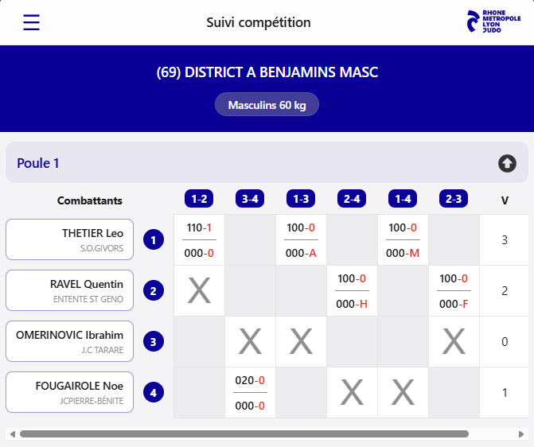
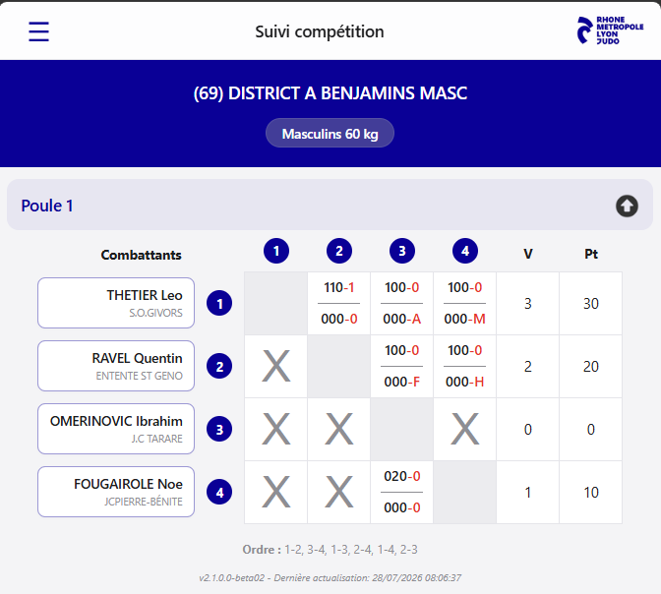
Plan du Site utilisateur – Avancements
Annexe
Menu
Tableau
Pour la catégorie
Optionnel : Selon la disposition de poule configurée.
a
Avancement
Choix de la catégorie
Poule
Pour la catégorie
A
Epreuve à plusieurs phases : Chaque phase est affichée séparément.
a
A

Slide 53
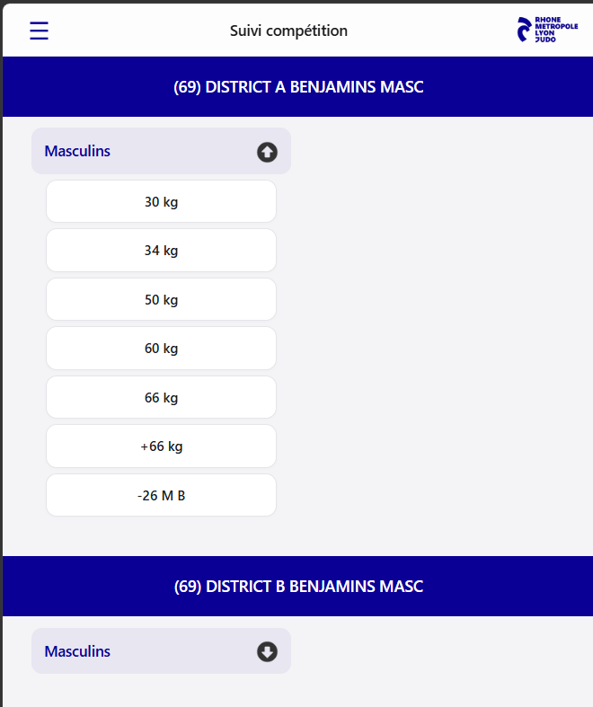
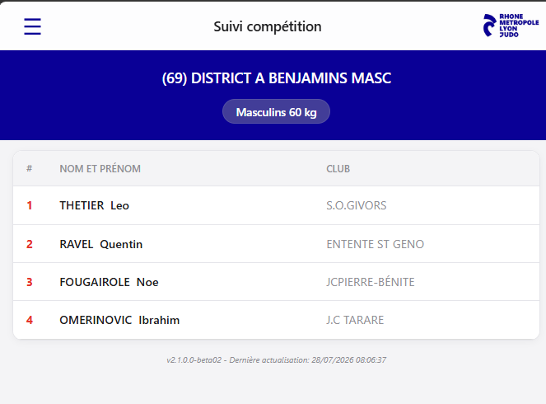
Plan du Site utilisateur – Classements
Annexe
Menu
Classement
Choix de la catégorie
Tableau de classement
Pour la catégorie
a
B
Variable : s’adapte selon le niveau de la compétition.

Slide 54
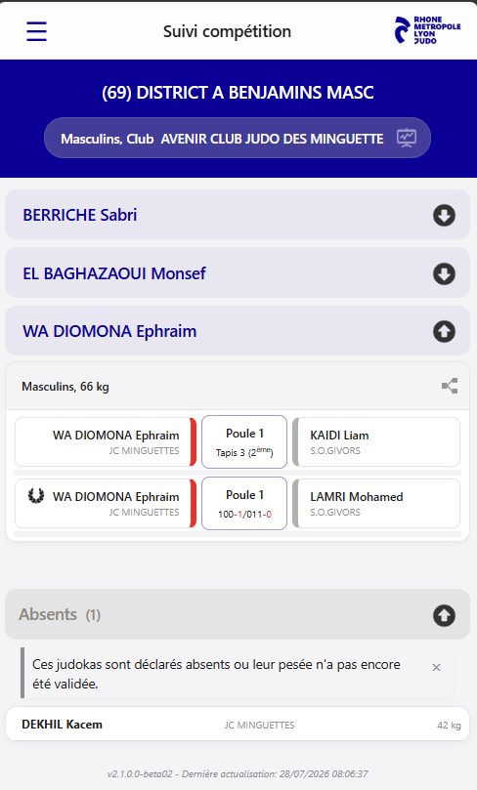
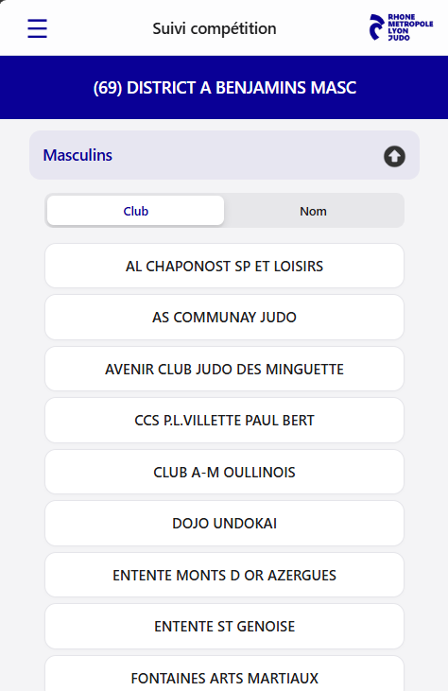
Plan du Site utilisateur – Engagements
Annexe
e
Liste du judokas engagés
Pour le groupe
Engagements
Choix du groupe
Menu
1
a
a
Optionnel : Les groupes s’affichent en fonction du niveau de la compétition.
2
Optionnel : En fonction du mode d’affichage (G/P ou 1er/2nd) et de l’affichage du niveau du combat.
b
b
c
c
Optionnel : Uniquement si affichage de tous les combats.
d
d
Optionnel : Uniquement si affichage de tous les judokas.
e
Optionnel : Avec option « Publier Statistiques ».
Raccourci : Accéder aux statistiques du groupe.
Raccourci : Accéder à l’avancement de l’épreuve.
1
2

Slide 55
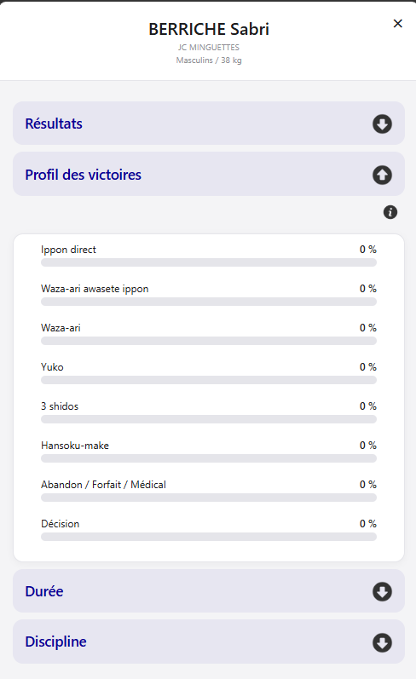
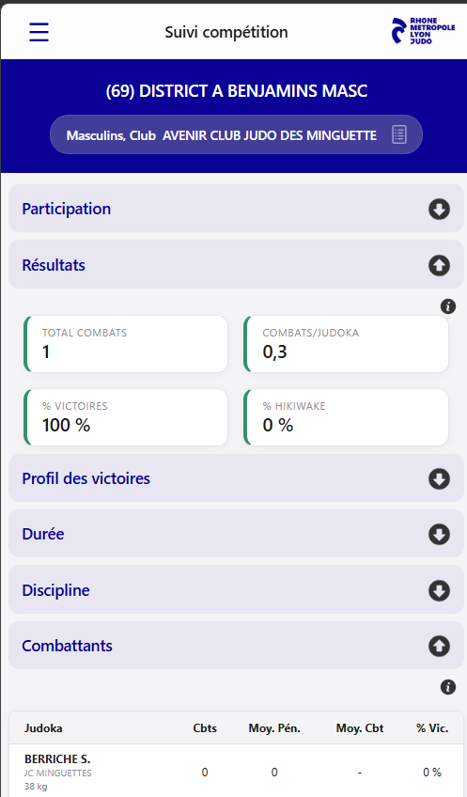
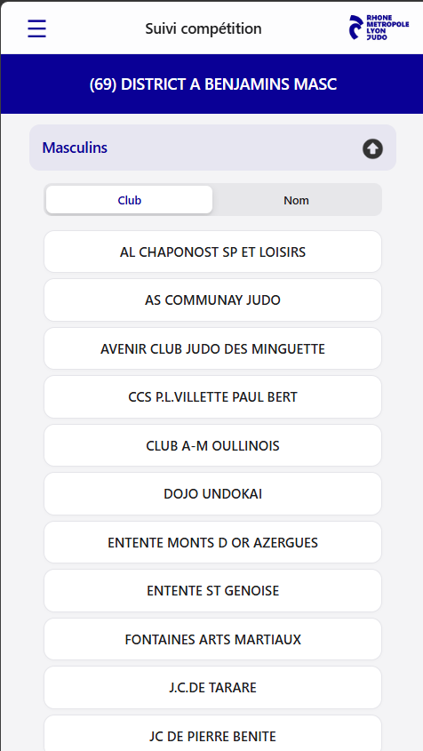
Plan du Site utilisateur – Statistiques
Annexe
Statistiques individuelles
Pour un judoka du groupe
Statistiques
Pour le groupe
Menu
2
Statistiques
Choix du groupe
1
a
1
Raccourci : Accéder aux engagements du groupe.
a
Optionnel : Les groupes s’affichent en fonction du niveau de la compétition.
2
Fermer : Ferme l’affichage individuel.

Slide 56
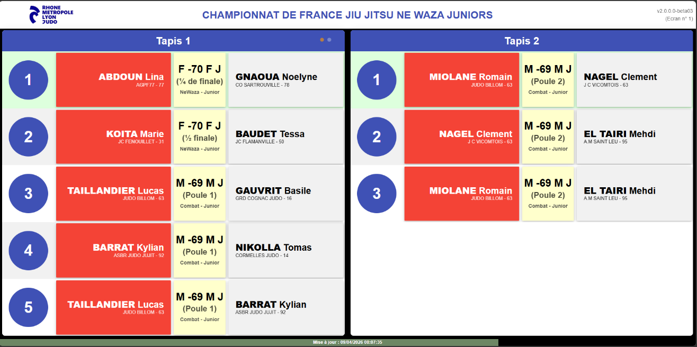
Plan du Site utilisateur – Chambre d’appel
Annexe
Chambre d’appel
D
C
A
Numéro du combat : selon l’ordre de déroulement du tapis.
Indicateur de pagination
B
Chronomètre : Déroule le temps d’affichage de la page.
b
C
écran : Version et numéro de l’écran.
A
D
Pagination : Pagination selon la configuration.
a
B
Optionnel : Selon l’orientation des tapis sélectionnée.
Optionnel : Selon l’orientation des combats sélectionnée et l’ajustement automatique.
a
b

Slide 57
Chambre d’appel – écran par défaut
Annexe
L’affichage par défaut qui est retourné si un écran n’est pas connu de l’application est configuré comme suit (non modifiable) :
1 tapis par page,
8 combats affichés par page,
Disposition du tapis en Colonne,
Disposition des combats en Colonne,
Ajustement automatique désactivé,
Affichage de tous les tapis déclarés de la compétition

Slide 59
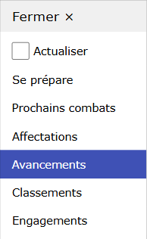
Ecran
A
Etat de la connexion au serveur de compétition : vert si connecté, rouge sinon
Menu principal
2
Site local : Affiche le site local
A
5
Statistiques : Affiche l’écran des statistiques
A
2
A
3
Commandes principales : les commandes générales (connexion au TAS, etc.)
1
a
a
2
3
B
Nom de la compétition connectée
b
a
A
A
c
d
Statistiques
1
Sélectionner : Sélectionne le logo affiché en entête.
Intitulé commun : Intitulé à afficher à la place du nom de la 1ère compétition en cas de multi-compétition (actif si cochée).
2
3
1
Ajouter : Ajoute un logo dans la liste.
Interface : Sélectionne l’interface réseau sur laquelle se fait la publication (uniquement la publication est arrêtée).
3

